Slide 1


飞行汽车与低空经济
PPT制作：杨子怡
学号：202105566315

Slide 2
目录
1
飞行汽车与低空经济基本概念
2
飞行汽车与低空经济发展历史
3
飞行汽车与低空经济应用领域
4
飞行汽车与低空经济国内外现状
5
飞行汽车与低空经济发展前景

Slide 3
PART 01
01
基本概念
返回目录

Slide 4
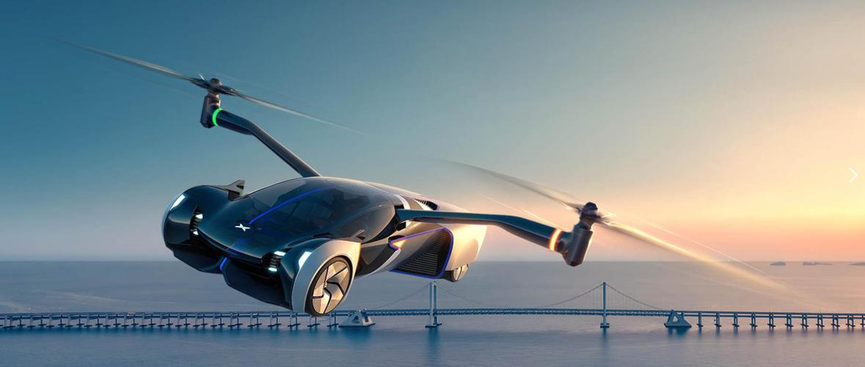
飞行汽车与低空经济基本概念
什么是飞行汽车？
飞行汽车是一种将传统汽车与飞行器技术相结合的先进交通工具。它不仅可以像普通汽车一样在道路上行驶，还能够像飞机一样在空中飞行，为人们提供了一种全新的出行方式。飞行汽车的主要优势在于其灵活性和便利性，可以避开地面交通拥堵和航线繁忙的问题，提高出行效率。
现代飞行汽车的概念已经由传统概念的陆空两栖车辆拓展为电动垂直起降飞行器（eVTOL）和陆空两栖汽车两大类型，是面向低空智能交通和未来立体智慧交通的运载工具。
返回目录

Slide 5

飞行汽车与低空经济基本概念
什么是低空经济？
低空经济是以各种有人驾驶和无人驾驶航空器的各类低空飞行活动为牵引，辐射带动相关领域融合发展的综合性经济形态 [1]。低空经济广泛体现于第一、第二、第三产业之中，在促进经济发展、加强社会保障、服务国防事业等方面发挥着日益重要的作用。
目前,低空领域的主要产品有备受关注的eVTOL(电动垂直起降飞行器)、无人机(消费级、工业级)、直升机、传统固定翼飞机等。
返回目录

Slide 6
PART 02
02
发展历史
返回目录

Slide 7
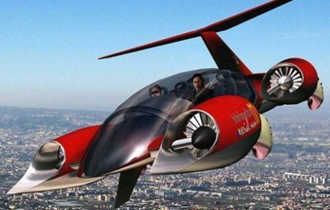
飞行汽车与低空经济发展历史
飞行汽车发展历史
1.预言
20世纪40年代，当汽车、航空技术有了相当大的发展之后，福特汽车公司创办人亨利·福特才大胆地发出“飞行汽车迟早会出现”的科学预言。
2.诞生
1917 年，飞行汽车之父格·寇蒂斯第一次向人们展示了飞行汽车这种新型交通工具。他的铝制Autoplane 夸张地装有三只翼展达12.2米的机翼。汽车发动机驱动车尾的四叶片螺旋推进器， Autoplane从未真正飞上天空，但它实现了一些短距离的飞行式跳跃。
返回目录

Slide 8
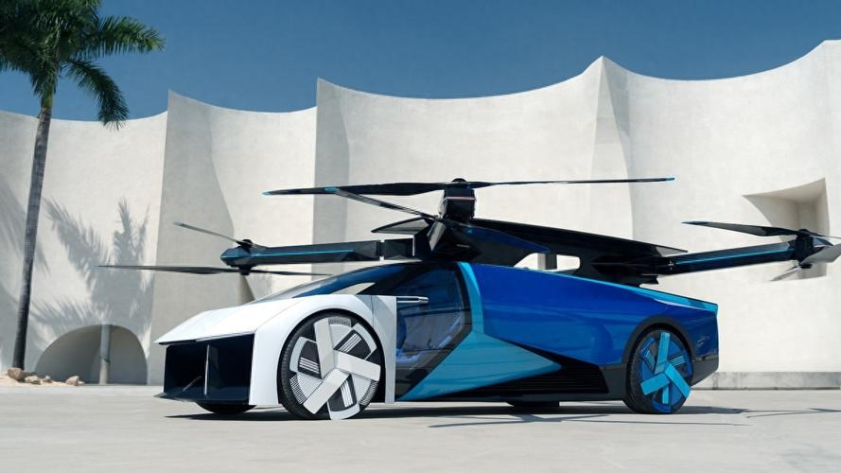
飞行汽车与低空经济发展历史
飞行汽车发展历史
3.发展
到了50年代，人们便开始了研究现代飞行汽车的实际行动。在攀登现代飞行汽车技术的征途中，继往开来的是一位名叫莫尔·泰勒的美国人。他经过不懈的努力。在1986年，终于将现代汽车与航空技术珠联璧合出一种既能地上跑，又能空中飞的飞行汽车，并获得政府有关部门签发的飞行许可证。泰勒从此也教人们誉为现代飞行汽车的先驱。但因装有比车身宽5—6倍的平直固定翼，在公路上行驶或起降时，不仅会影响正常的交通秩序，而且车翼也要受到路旁障碍物的限制，这就很难教人实用。因此，泰勒首创的飞行汽车只好成为试验场上的样车。
斯洛伐克工程师兼设计师斯特凡·克莱因在飞行梦的激励下，几十年来专注于研制飞行汽车。如今，原型车已成功试飞，克莱因团队开始升级“飞行汽车”，希望它早日上市。克莱因自上世纪90年代初开始研制飞行汽车，给这款梦想中的飞行器取名“空中移动”。最早的雏形为“空中移动”1.0版，如今已升级到3.0版。2013年9月，克莱因亲自驾驶“空中移动”2.5版首次试飞。
返回目录

Slide 9
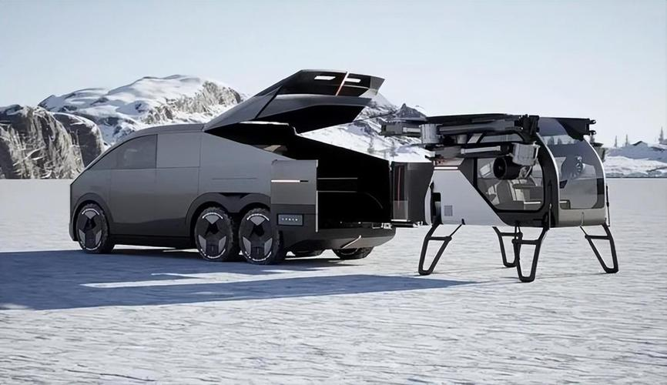
飞行汽车与低空经济发展历史
飞行汽车发展历史
进入90年代之后，为使飞行汽车真正实现实用化，一些专家冲破泰勒的设计模式，致力于折叠式飞行汽车的研制。
首创这一技术的是美国加利福尼亚空中客车技术，设计和发展公司的工程师肯尼思·韦尼克，他研制出车翼螺旋桨叶可折叠的飞行汽车。将车翼折叠在车身上，就能像汽车一样在公路上行驶；展开车翼后，即可升空飞行。车上设4个座位，飞行时亦可达660公里。飞行高度5000米，航程160公里。停放时，将车翼和螺旋桨叶折叠起来，强占一辆家用小汽车的位置从而为飞行汽车走出试验场开启了大门。首度试飞飞行时速185公里在陆地上，这辆PAL-V更像一辆封闭式的摩托车而不怎么像汽车，它的机械—液压系统使其能斜着转弯。其燃油经济性是，道路模式是每加仑行驶28英里，飞行模式是每小时耗油9.5加仑。
2015年02月13日，全球第一辆飞行折叠汽车问世， 合法上路可飞可跑。
2022年1月， AirCar正式获得了斯洛伐克运输局颁发的适航证书。
2022年5月，美国联邦航空管理局向飞行汽车公司 Joby Aviation 颁发 135 部航空承运人证书。这意味着，出租车服务从地上飞向城市上空，第一次正式得到许可。也意味着飞行汽车设想的商业模式和低空路权，首次得到了明确。
返回目录

Slide 10
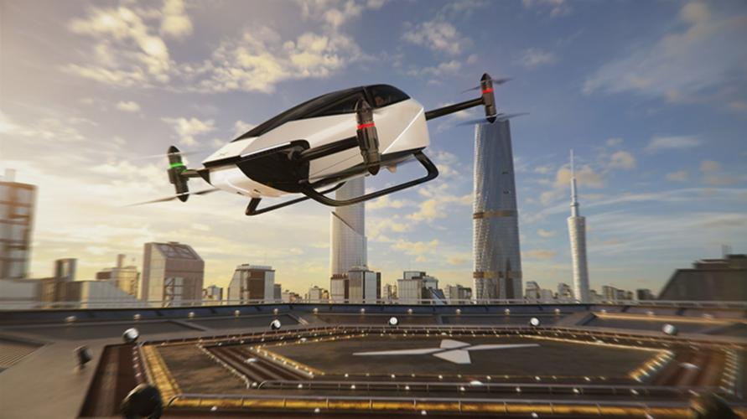
飞行汽车与低空经济发展历史
飞行汽车发展历史
2022年7月29日，长大（CHODAI）在广岛县福山市的濑户内海沿岸实施了飞行汽车的飞行实验。以海水浴场为起降场地，在海面上30米高度以时速约30公里飞行了600米左右。目标是实现向离岛移动及在游览飞行中实现实用化，已确认了运行时的安全性等。
2024年3月21日，小鹏汇天“陆地航母”飞行汽车的飞行体（代号：X3-F）型号合格证（TC）申请，正式获中国民用航空中南地区管理局受理，标志着该型号即将进入适航审定阶段。
2024年4月18日，广州打造全国首个低空经济应用示范岛，飞行汽车基础设施建设正式启动。为下一步开展“低空+通勤”、“低空+旅游”、“低空+应急”等应用示范打下坚实基础，将广州大学城打造成全国首个低空经济应用示范岛。
2024年4月25日，从小鹏汽车展台获悉，小鹏汇天“陆地航母”分体式飞行汽车将于2024年Q4开启预售。
2024年4月30日，广联航空称，已承接部分厂商飞行汽车等飞行器结构件的研制业务。
返回目录

Slide 11
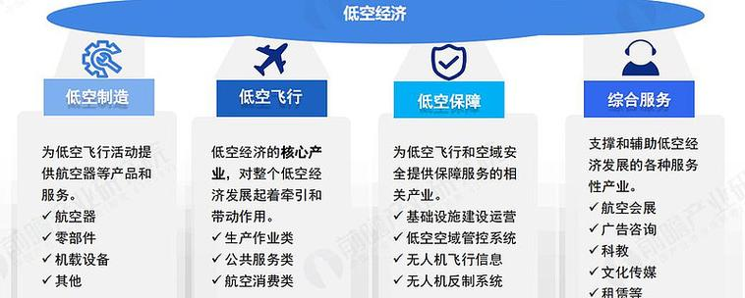
飞行汽车与低空经济发展历史
低空经济发展历史
早期阶段（2010年之前）：
在这个阶段，低空经济还主要停留在概念层面，由于技术和政策的限制，低空飞行活动相对有限，主要集中在军事侦察和攻击等特定领域。民用无人机技术尚未成熟，市场应用相对有限。
概念提出与探索阶段（2010-2020年）：
概念提出：2010年，“低空经济”术语由中国科学院大学博士生导师周巧红首次提出。随后的十余年间，研究者们开始从不同视角、采用不同方法对低空经济概念定义和产业构成等进行了阐述和探索。技术突破：在这一阶段，无人机技术取得了显著突破。随着无人机技术的不断改进和成本的降低，商业化的无人机开始逐渐进入市场。无人机航拍、农业植保、环境监测等领域的应用逐渐兴起。
政策探索：国家和地方政府也开始对低空经济进行政策探索。例如，一些地方政府出台了无人机飞行管理办法，规范无人机飞行活动。同时，一些科研机构和企业开始探索低空经济的商业模式和盈利途径。
返回目录

Slide 12
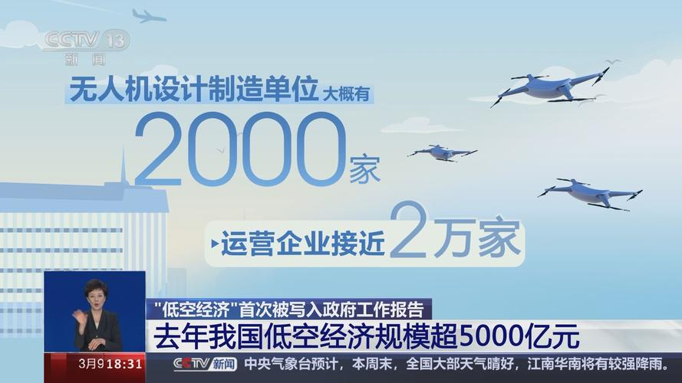
飞行汽车与低空经济发展历史
低空经济发展历史
政策推动与快速发展阶段（2021-2023年）：
政策推动：2021年，中共中央、国务院印发《国家综合立体交通网规划纲要》，首次将“低空经济”概念写入国家规划，明确提出要发展低空经济。这一政策的出台为我国低空经济产业的发展提供了重要的政策支持和引导。随后，各类无人机企业纷纷涌现，市场开始迅速发展起来。无人机产业成为我国“十四五”期间的战略性新兴产业，其已成为“低空经济”发展的重要引擎。
市场快速发展：在政策推动下，低空经济市场开始快速发展。无人机企业数量大幅增加，无人机产品种类和数量也快速增长。无人机在航拍、物流配送、公共服务等领域的应用越来越广泛。例如，无人机航拍已经成为广告、影视、房地产等行业的重要工具；无人机物流配送也开始在一些城市试点运营。
技术不断创新：随着技术的不断进步，无人机的功能和性能也在不断提升。例如，无人机开始具备更长的续航时间、更高的载荷能力、更稳定的飞行性能等。这些技术创新为低空经济的发展提供了有力的技术支撑。
返回目录

Slide 13
PART 03
03
应用领域
返回目录

Slide 14
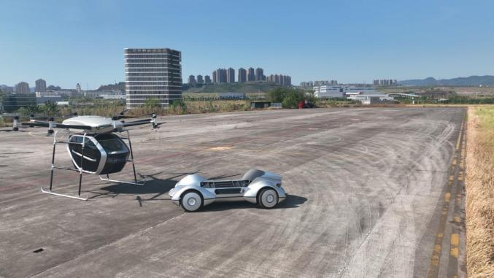
飞行汽车与低空经济应用领域
飞行出租车
2022年，飞行汽车将亮相大阪世博会，据日经新闻（Nikkei）报道，2025年大阪世博会希望建立连接八个目的地的飞行出租车线路，每小时约承载20个班次。飞行出租车将把大阪世博会的举办地与大阪、神户和京都及周边地区的机场等其他地方连接起来。
2022年11月17日，全球首款载人级两座智能分体式飞行汽车工程样车在重庆发布。这款飞行汽车由中国工程院院士项昌乐团队研发，北京理工大学、北京理工大学重庆创新中心、酷黑科技（北京）有限公司与重庆市联合发布。
2023年4月， 2023东风汽车品牌春季发布会暨第七届科技创新周上，飞行汽车亮相，被分为飞行模块、底盘模块和座舱模块。
全球首款载人载人级两座飞行汽车
返回目录

Slide 15
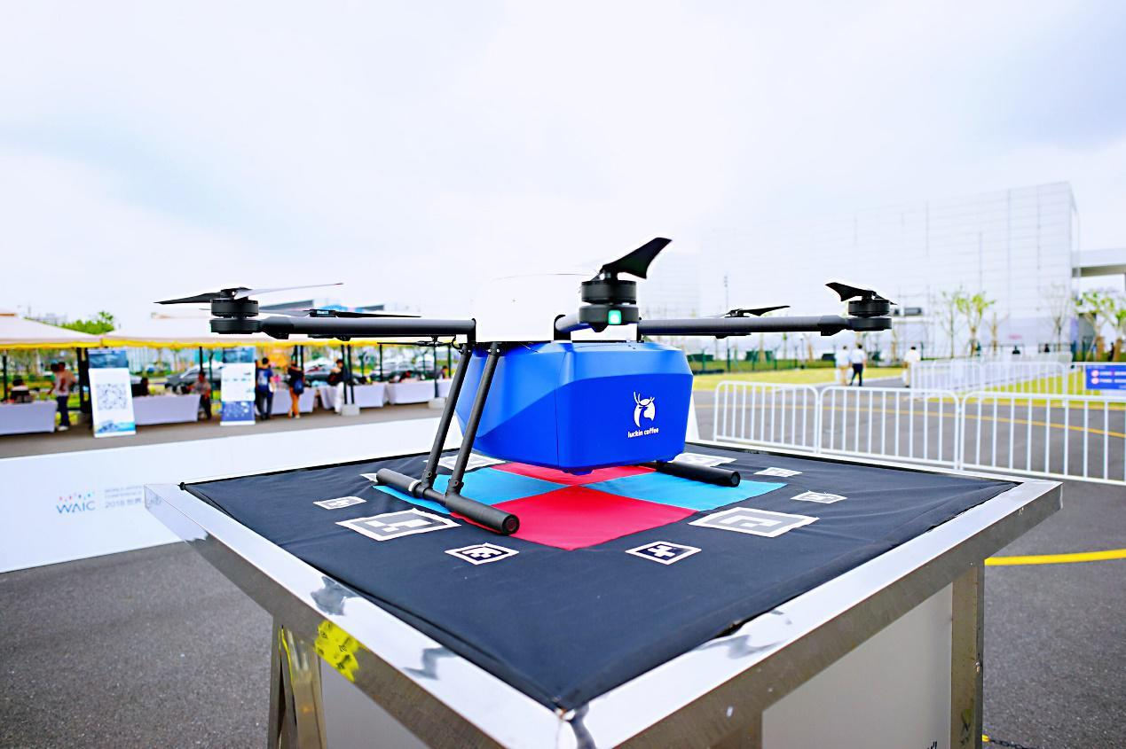
飞行汽车与低空经济应用领域
物流配送
2024年2月6日，广汽集团与广州空港经济区管理委员会、广州经济技术开发区管理委员会、 亿航智能控股有限公司（下文简称“亿航智能”）达成战略合作协议。根据协议，广汽集团与亿航智能将在研发、生产、销售等领域联合做强低空市场。
2024年3月，湖北省首条低空物流配送路线在十堰市成功首飞，这条航线直线距离约10.5公里。本次飞行高度300米，载重5千克，航时15分钟。相较于传统陆运方式，运输时间缩短了约25分钟，运输成本降低了20%左右。
返回目录

Slide 16
PART 04
04
国内外现状
返回目录

Slide 17
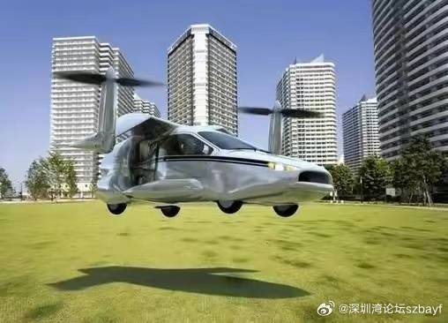
飞行汽车与低空经济国内外现状
国内现状
在国内，通用航空与运输航空共同构成民用航空运输体系的“两翼”，是国家综合运输体系的重要组成部分。长期以来，与运输航空的快速发展相比，我国的通航产业起步较晚、基础较弱，无论是基建数量还是市场接受度都远落后于欧美等国，成为了行业发展的短板，造成了民航业发展不平衡的局面。
但是随着各类航空器和新兴技术的发展，我国将“低空”和“经济”有机结合，提出“低空经济”发展路线，目前已处于世界第一梯队。当前，国内对低空经济的探索，从理论层面和实践层面都已较为深入，社会各界形成共识，凭借国内相对完整的应用场景创新链和低空经济产业链，尤其是在打造城市空中交通运营平台，发挥无人机制造、三电一控技术（电池、电机、电控、飞控）、数字技术、5G通信、数字孪生技术优势等方面，走出一条具有中国特色的低空领域发展之路。
返回目录

Slide 18
飞行汽车与低空经济国内外现状
国内现状
（一）政策引领推动低空经济高质量发展。
（二）建圈强链搭建低空经济产业生态。
先进制造是低空经济发展的动力之源。
应用场景是激发产业活力的核心引擎。
数字系统是行业规模化运营的安全保障。
低空基建是确保航空器安全运营的重要基石。
返回目录

Slide 19
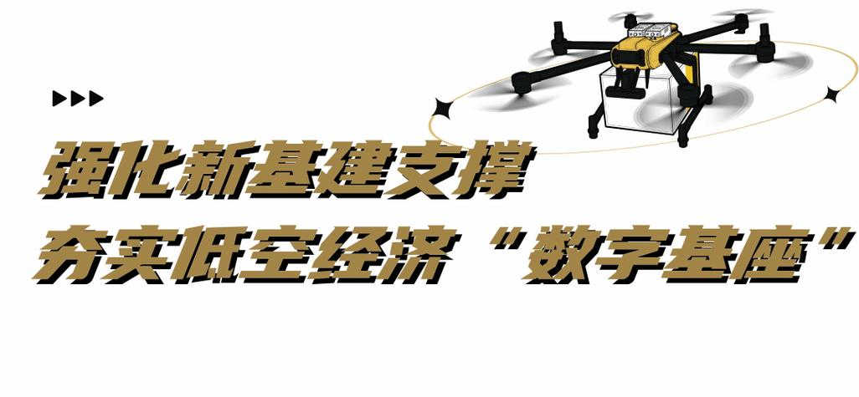
飞行汽车与低空经济国内外现状
国内产业政策
2010年以来，国家为推动低空经济发展先后颁布了一系列政策法规，2021年2月，国家首次将“低空经济”概念写入国家规划；2023年12月，中央经济工作会议将低空经济提升至战略性新兴产业的高度；全国工业和信息化工作会议提出打造低空经济等新的增长点。
与此同时，亿航智能首批完成中国民航局适航认证的EH216-S无人驾驶载人航空器分别在广州、合肥两座城市完成了全球商业首飞演示，在当地景区将开展常态化空中商业飞行。
返回目录

Slide 20

飞行汽车与低空经济国内外现状
国内产业政策
根据人民网消息，不完全统计情况下2023年已有深圳、广州、上海、合肥等16个省份将“低空经济”、通用航空等内容写入政府工作报告。顶层规划和地方政策共同发力，低空经济有望迎来加速发展。
2024年1月1日，此前国务院、中央军委公布《无人驾驶航空器飞行管理暂行条例》已经施行，这标志着我国无人机产业将进入“有法可依”的规范化发展新阶段。
2024年1月9日，小鹏汇天陆空一体式飞行汽车在北美CES亮相，可以通过折叠变形系统实现垂直起降，飞跃拥堵、障碍、河流等，满足短距离低空出行需求，飞行汽车预计2024年Q4开启预订、2025年Q4量产交付，如果顺利实现，将成为全球首款面向个人用户量产交付的分体式飞行汽车。
返回目录

Slide 21
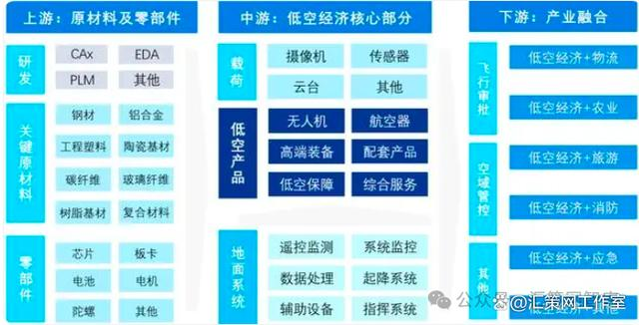
飞行汽车与低空经济国内外现状
国内低空经济产业链
中国低空经济产业链上游是原材料与核心零部件领域，包括研发、原材料和零部件；中游是为低空经济核心部分，包含载荷、低空产品和地面系统；下游是产业融合部分，包含飞行审批、空域备案等，通过后的下游应用是低空经济与各种产业的融合。
低空飞行活动包括警用航空活动、海关航空活动和通用航空，通用航空是低空经济的重要组成部分，无人机产业是低空经济的主导产业。
返回目录

Slide 22
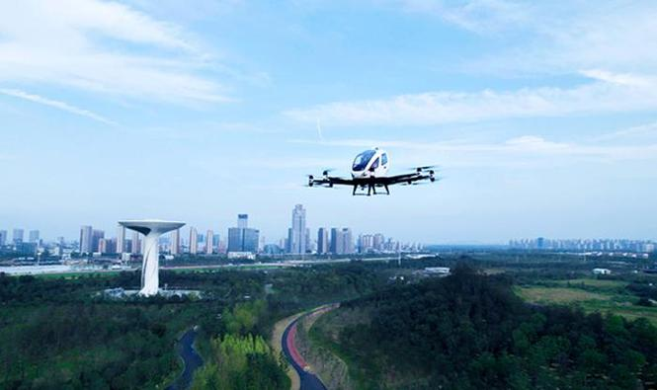
飞行汽车与低空经济国内外现状
国外现状
当前，世界各国正采取多种举措加快低空领域布局，借此引领城市空中交通革命。据罗兰贝格研究预测，到2050年，全球低空经济市场规模将超过60万亿人民币。美国、日本、巴西等通用航空业发达的国家，更加注重低空经济的交通属性，他们通过国家引导协调、适航创新跟进、军民结合相促、开展试点运行等方式推动城市空中交通（UAM）或先进空中交通（AAM）的发展。同时，欧美等国的波音、空客、Joby、Lilium等传统巨头、初创企业积极布局evtol研发制造。各国普遍认为，2025年是eVTOL、UAM商业化应用的关键节点，法国、日本等国计划在巴黎奥运会、大阪世博会期间启用eVTOL商业运营。
返回目录

Slide 23
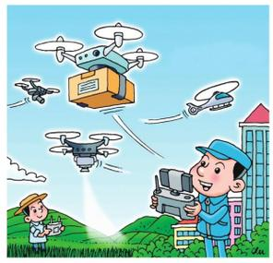
飞行汽车与低空经济国内外现状
国外现状
从全球来看，美国、加拿大、法国、巴西、德国、英国、澳大利亚等国家通航产业发展处于领先地位，产业规模占全球比例近80%，其中，美国独占半壁江山。据美国通用航空制造业协会（GAMA）测算，通航产业2019年为美国创造约2470亿美元的经济贡献，约占美国GDP的1%，提供了约120万个就业岗位。
据赛迪顾问《2020-2021年中国无人机产业发展年度报告》显示，2020年全球无人机产业规模为94亿美元，中国无人机产业规模为75.8亿美元，在全球无人机产业区域结构中占比超过80%。其中，大疆在全球无人机产业规模占比超40%，位居第一。
返回目录

Slide 24
PART 04
05
发展前景
返回目录

Slide 25

飞行汽车与低空经济发展前景
现实意义
低空经济产业未来的发展趋势作为航空领域与经济社会深度融合的新兴业态，低空经济正日益受到全球范围内的广泛关注。伴随着无人机技术的快速发展、通用航空的普及以及城市空中交通的探索，低空经济产业展现出了巨大的市场潜力和广阔的发展前景。它不仅能够促进产业升级和转型，还能够推动经济社会的高质量发展。因此，深入分析低空经济产业的未来发展趋势，对于把握产业发展机遇、应对挑战具有重要的现实意义。
返回目录

Slide 26
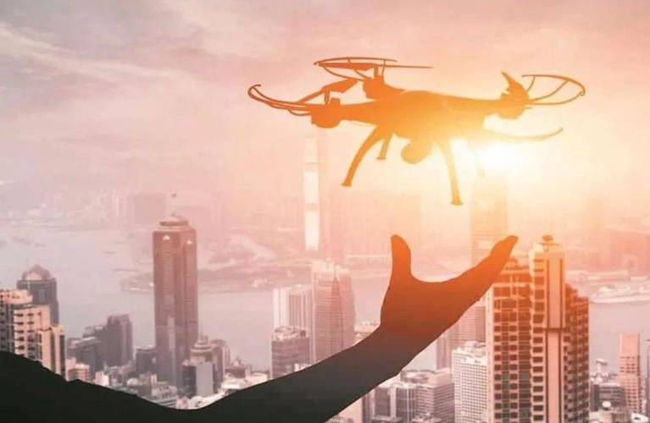
飞行汽车与低空经济发展前景
发展前景
从未来发展趋势来看，低空经济产业有望呈现以下几个显著特点：
一是市场规模将持续扩大。随着无人机技术的广泛应用和通用航空市场的逐步开放，低空经济产业的市场需求将不断增长。同时，随着城市化进程的加速和人们对高效出行方式的需求提升，城市空中交通等领域也将迎来巨大的发展空间。二是技术创新将推动产业升级。无人机、eVTOL等新型航空器的研发和应用将不断推动低空经济产业的技术创新和产业升级。同时，5G、人工智能等新一代信息技术的融合应用也将为低空经济产业的发展提供更多可能性。
返回目录

Slide 27
飞行汽车与低空经济发展前景
发展前景
三是产业链将进一步完善。随着低空经济产业的不断发展，产业链上下游的各个环节将进一步加强合作与协同，这将有助于降低产业成本、提高产业效率，推动低空经济产业实现可持续发展。
四是应用领域将进一步拓展。除了传统的农业、物流、航拍等领域外，低空经济产业还将进一步拓展到环保监测、应急救援、公共安全、旅游出行等更多领域。这些新应用场景将为产业发展带来新的增长点，同时也将推动低空经济产业与更多行业领域的深度融合。
五是政策制度将进一步完善。政策支持和制度保障是产业发展不可或缺的一环，飞行安全、空域规划、市场秩序、飞行规则和标准等相关问题需要有一套明确且完善的制度规范。同时政府还需要进一步加大对低空经济产业的扶持力度，比如通过提供贷款、奖励和补贴等金融支持，以及为企业提供场地和基础设施的建设等方式，为低空经济产业的快速发展提供有力的支撑和保障。
返回目录

Slide 28
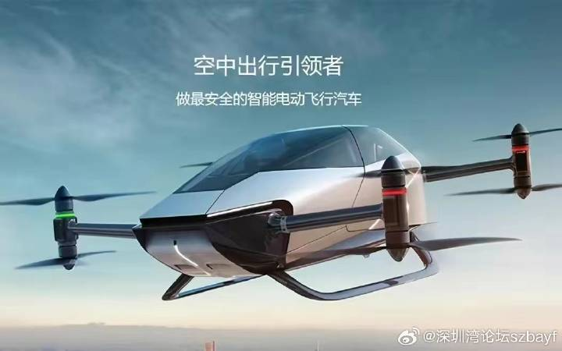
飞行汽车与低空经济发展前景
应对措施
总之，全球低空经济产业正迎来快速发展的黄金时期以及广阔的发展前景，我们需要抓住机遇、应对挑战、协同创新，积极推动低空经济产业实现高质量发展，为构建现代化经济体系注入新的活力。
返回目录

Slide 29
参 考 资 料 ：
https://baike.baidu.com/item/%E4%BD%8E%E7%A9%BA%E7%BB%8F%E6%B5%8E/50884294?fr=ge_ala#10
https://baike.baidu.com/item/%E9%A3%9E%E8%A1%8C%E6%B1%BD%E8%BD%A6/2929708?fr=ge_ala#5
https://baijiahao.baidu.com/s?id=1791420534915934141&wfr=spider&for=pc
https://weibo.com/ttarticle/p/show?id=2309405020297429647555

Slide 30
感谢观看

